Slide 1
第一章 顺序结构
第3课 输出类——cout
《信息学奥赛一本通·编程启蒙 C++版》

Slide 2


Slide 4
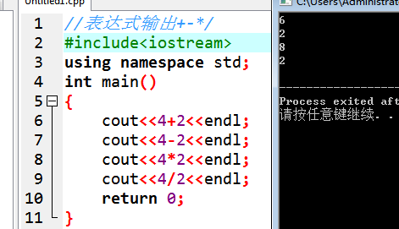

Slide 6
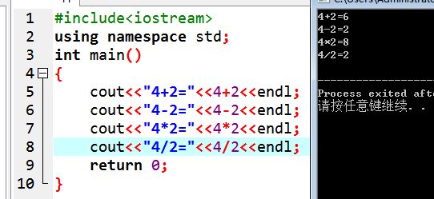
简单格式输出表达式运算

Slide 15
谢谢！

